Slide 1


Slide 2


PK (Chave primaria)
É um ou mais campo (coluna) que é para identificar.
Ela não pode ser NULL e tbm não pode ser repetido.

Slide 3
FK (Chave Estrangeira)
É uma chave primaira de outra tabela
Ligação

Slide 4
Modelo Logico
É uma representação de uma gráfico em tabela para mostrar :
Entidade
Atributos
Metodos
cardinalidade

Slide 5
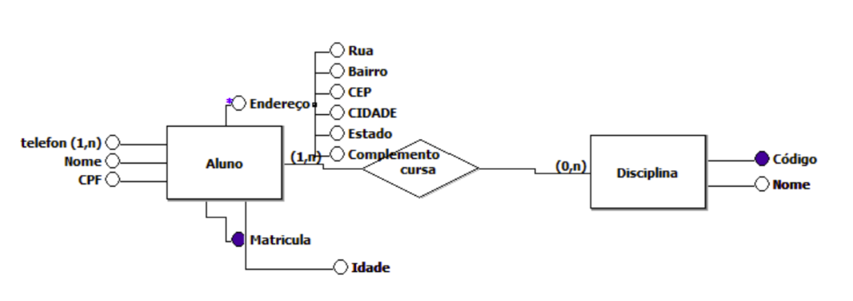
Exercicio

